Slide 1
Intuity
Park Bench

Slide 2
Inhalt
1 - Einleitung
2 - Warum Park Bench?
3 - Statement of line
4 - Idea Starters
5 - Farben & Materialien

Slide 3
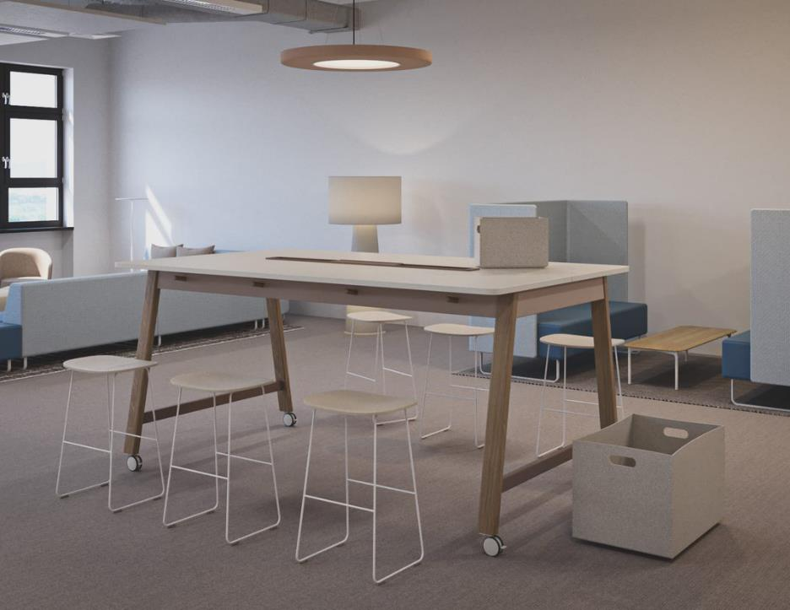
Park Bench
Park Bench ist ein Tischprogramm, das visuelle Hinweise auf „Informalität“ und „Freiraum“ bietet. Eine informelle Ästhetik, die die Gelegenheit fördert, „vorbeizuschauen“ und sich zusammenzusetzen.
Für einen gemeinsamen Moment zum Nachdenken und Teilen von Ideen sowie Erfahrungen .

Slide 4
Verfeinerte Details
Um eine spontane Zusammenarbeit und schnelle Lösungsansätze zu unterstützen, stellt Park Bench sicher, dass Sie immer einen Platz finden, an dem Sie Ihre Sachen aufbewahren können. Park Bench bietet spezielle Funktionen wie Haken für Ihre Handtaschen, an denen Sie etwa 5 kg Gewicht hängen können. Die Fußstütze mit Abdeckung kann auch als Ablage für Ihr schweres Gepäck dienen.

Slide 5
Warum Park Bench?
Intuity Familie
  Park Bench ist Teil der Intuity-Familie und übernimmt die Tradition und das Design der Intuity-Plattform. Es hilft dabei, neue informelle Arbeitsweisen für Einzelpersonen und Teams zu schaffen, damit diese effektiv arbeiten können.
Design für eine Gemeinschaft
  Eine frisch aussehende Umgebung für Gemeinschaftssinn und mit visuellen Hinweisen auf Informalität und Freiraum. Park Bench ermutigt dazu, eine kollaborative Umgebung zu schaffen, in der sich Einzelpersonen und Teams zusammenfinden, Ideen einbringen und Kontakte knüpfen.
Mehrere Geschmacksrichtungen
  Je nach Aktivität bietet Park Bench eine spielerische Auswahl an Arbeitswerkzeugen, die den individuellen Anforderungen des Einzelnen entsprechen. In der Zwischenzeit bieten unverwechselbare Bein- und Tischoptionen mit einer Vielzahl von Farboptionen einzigartige Landschaften.

Slide 6


Flexibilität in der Covid-Bürowelt
Park Bench bietet aufgrund seines Designs eine einzigartige Gelegenheit, die erforderliche soziale Distanz für die Covid-Bürowelt durch die Tischtiefen zu berücksichtigen
Der Park Bench-Stehtisch auf Rädern kann leicht bewegt oder neu ausgerichtet werden, um neue Bürokonfigurationen zu erstellen oder Distanzierungsanforderungen zu erfüllen
Mit einer Breite bis zu 240 cm und einer Tiefe von 100 cm ermöglicht Park Bench es Ihnen, sich an die sozialen Distanzsanforderungen anzupassen. Damit bietet Park Bench eine Unterstützung zukunftssicherer Arbeitsplatzlayouts.

Slide 7
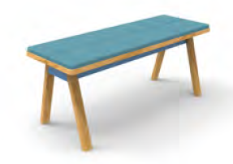
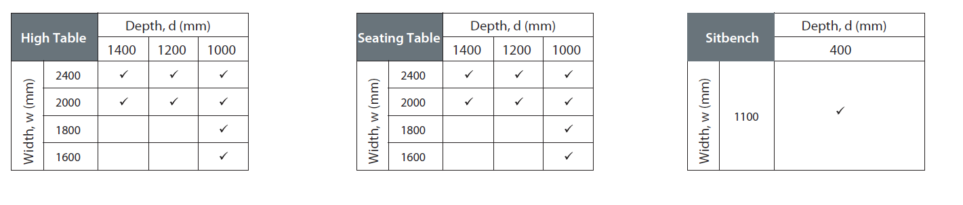
Statement of Line

Slide 8
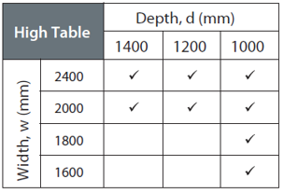
Park Bench Hochtisch
Zusätzliche Optionen:
Zentraler Kabelauslass
Stromzufuhr
Untere Abdeckung
Kabelführung
Fußstütze
Fußstützenabdeckung
Rollen
Ein angenehmer Ort für einfache Treffen, spontane Besprechungen und einen schnellen Touchdown. Er bietet Funktionen wie Haken, Fußstütze, Rollen und elektrischen Zugang für Komfort

Slide 9
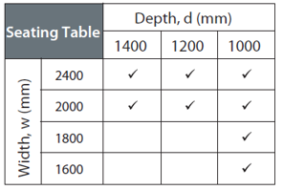
Park Bench Tisch auf Sitzhöhe
Zusätzliche Optionen:
Zentraler Kabelauslass
Stromzufuhr
Untere Abdeckung
Kabelführung
Ein idealer Tisch zum Arbeiten und Ideenaustausch in sitzender Höhe. Er ist kompatibel mit einer Arbeitsbench, die der gleichen Designsprache folgt, sowie auch anderen Sitzlösungen.

Slide 10
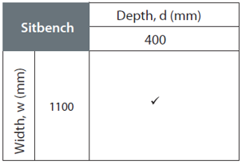
Park Bench Bank
Zusätzliche Optionen:
Kissenbezug in 3 Stoffkollektionen
Melaminplatte in Standard-Haworth-Ausführungen
Ein bequemer Ort zum Sitzen und Ausruhen. Es ergänzt den Tisch in Sitzhöhe und bietet ein weniger formelles und kollaborativeres Sitzerlebnis am Arbeitsplatz.

Slide 11
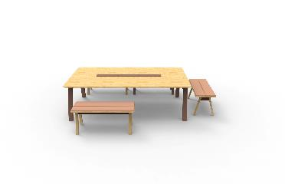
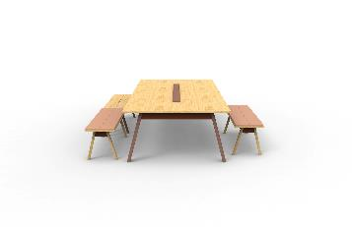
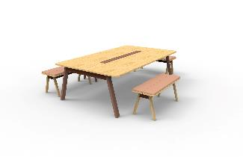
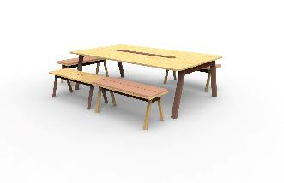
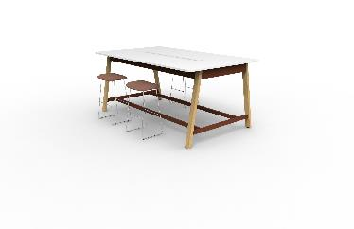
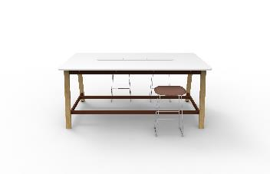
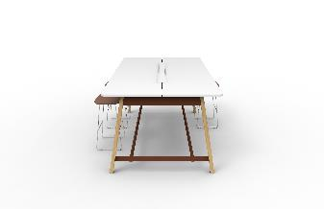
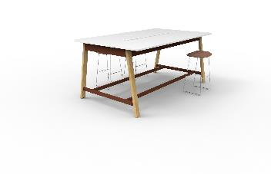
Konfigurationen

Slide 12
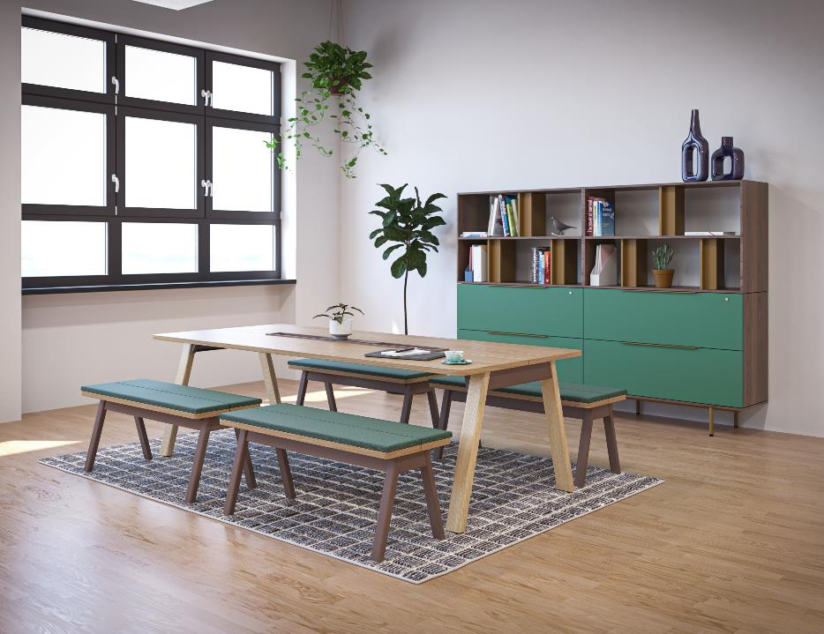
Idea Starters

Slide 13
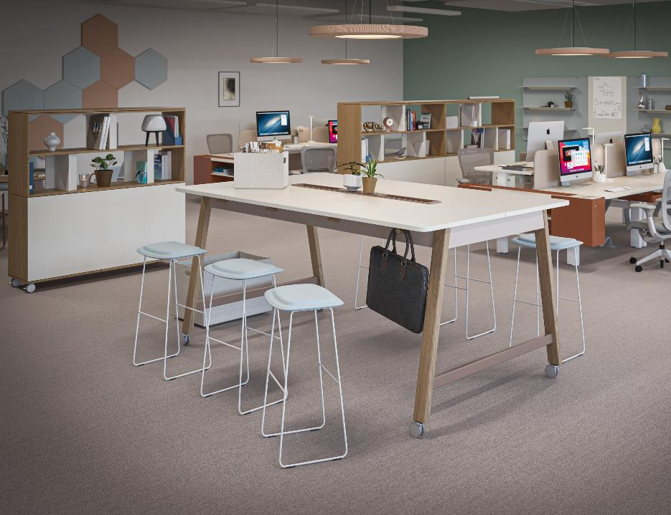
Idea Starters

Slide 14
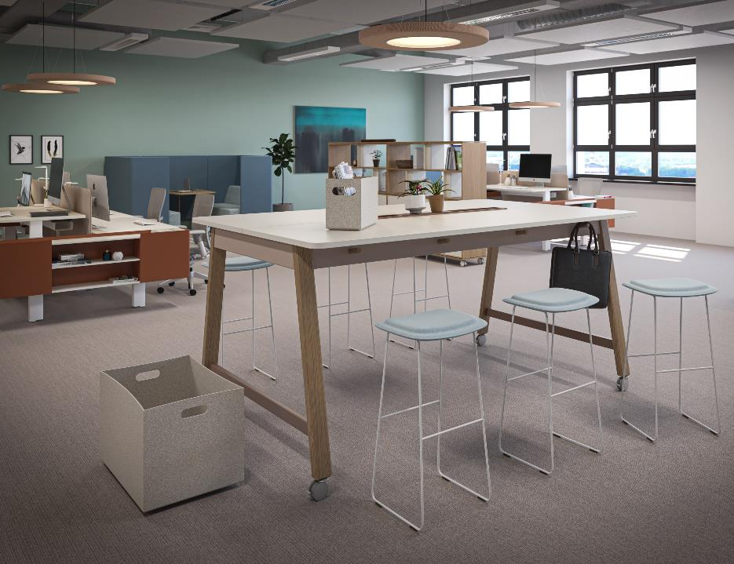
Idea Starters

Slide 15

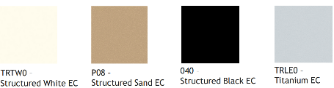
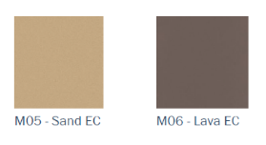
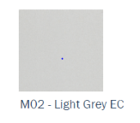
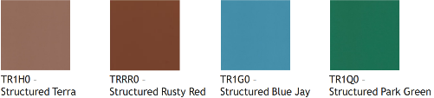
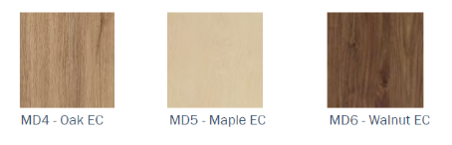

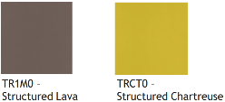
Farben & Materialien
Melamin
Metall

Slide 16
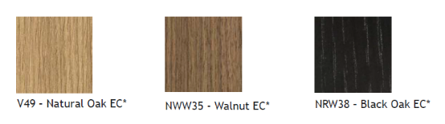
Farben & Materialien
Furnier

Slide 17
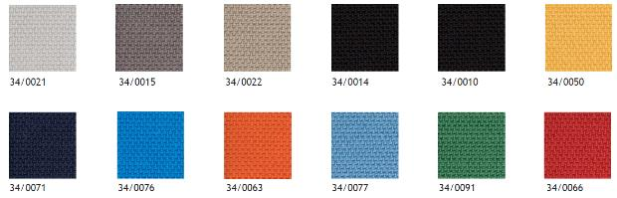
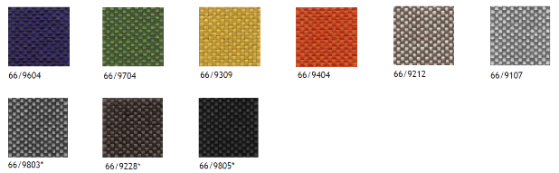
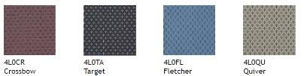

Farben & Materialien
Kollektion C34
Kollektion C66
Kollektion C4L

Slide 18





Zusätzliche Informationen
Montagezeit für Park Bench: ca. 1 Stunde mit zwei Monteuren.
Park Bench hat eine Standardlieferungszeit. Bei einer Furnieroberfläche verlängert sich die Lieferzeit um drei Wochen.
Als Design-Merkmal haben Park Bench Tischplatten immer einen 5 mm Spalt zueinander.
Park Bench bietet drei Optionen für Elektrifizierungsboxen
- Elektrifizierungsbox – 2 x Strom + 1 x 2USB
- Elektrifizierungsbox– 1 x Strom + 1 x HDMI + 1 x 2USB
- Elektrifizierungsbox – 1 x Strom + 1 x Display port + 1 USB-C
-

